Slide 1
IPIoT
HCIP-IoT
NA
V2.5
唐妍/tWX585717
2020.05.01
石嘉欣/s00417407

Slide 2
NB-IoT标准及解决方案介绍

Slide 3
NB-IoT（窄带蜂窝物联网）产业正在迅速崛起。该技术在有效地提供深度室内覆盖的同时，可以支持大量的低吞吐率、超低成本设备连接，并且具有低功耗、优化的网络架构等独特优势。
本章节将围绕着NB-IoT产业发展、标准演进、关键技术以及解决方案展开简述。

Slide 4
学完本课程后，您将能够：
描述NB-IoT产业发展
描述NB-IoT架构与协议演进
描述NB-IoT的关键技术
描述华为NB-IoT解决方案及生态圈

Slide 5
NB-IoT产业发展
NB-IoT架构与协议演进
NB-IoT关键技术介绍
华为NB-IoT解决方案及生态圈

Slide 6
未来IoT连接应用分类
市场机会
2020年全球连接数总量
(Billion)
网络速率需求
主要技术
视频监控
电子广告牌
车联网…
3G:HSPA/EVDO/TDS
4G:LTE/LTE-A
WiFi 802.11
高速率(>10Mbps)
2亿
电梯卫士
可穿戴设备
健康检测…
中速率(~1Mbps)
低功耗
MTC/eMTC
2G:GPRS/CDMAK1X
8亿
低速率 (<100kbps)
深覆盖（+20dB）
低功耗 (10 年)
低成本 (<$5)
NB-IoT
SigFox
LoRa
短距无线，如ZigBee
传感器, 抄表
资产跟踪
智能停车
智慧农业 …
20亿
LPWA: Low Power Wide Area
Notes:
我们通常把这块市场称为LPWA市场，即Low Power Wide Area。
LPWA这个名字很好地突出了这块市场中的应用的两个典型需求，一个是低功耗，另外一个是广覆盖。实际上，这块市场中的应用还有第三个需求，即低成本。这个也比较好理解，因为这块市场的连接需求太大了，一棵植物，一只动物，甚至一块仪表上都要安装一个终端，显然终端的成本不能太高。

Slide 7
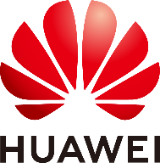
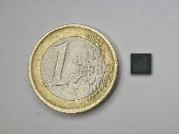
全球第一款NB-IoT芯片
2016Q4
2017Q1
2017Q2
2017Q3
2017Q4
2018.Q2
Boudica 120
样片
Boudica 120
试商用
Boudica 120
商用
Boudica 150
试商用
Boudica 150
商用(含Rel14)
高度集成的 SoC
Boudica 120 (3GPP R13)
Boudica 150 (3GPP R13&R14)
SOC: BB + RF + PMU + AP/SP/CP + eFlash + SRAM
Three ARM Cores: AP + CP + SP
(US700, APt700. 800, 850, 900MHz)
(US700,APt700.800,850,900MHz/1800/2100MHz)
Hi2110
R13 兼容
PSM/eDRX/cDRX
扇区选择
覆盖等级选择
寻呼
20dB覆盖增益
SMS, IP/Non-IP
Single Tone
向第三方开放应用集成 (2017Q2)
(TUP/CoAP/FOTA/LWM2M/DTLS/TCP/eSIM)
Hi2115
R14 兼容
定位(OTDOA)*
多波 (SC-PTM) *
数据面*
Single Tone/Multi-tone
向第三方开放AP
Notes:
Boudica 芯片是华为海思自研芯片
SOC：System-On-a-Chip，片上系统
BB：BaseBand，基带
RF：radio frequency，射频
PMU：power monitoring unit，电源监控单元
AP/SP/CP：应用核，安全核，通信核，芯片定义的三个核。
eFlash： Embedded flash，嵌入式闪存
SRAM：static random access memory，静态随机存取存储器
FOTA：firmware over the air，固件空中软件推送
LWM2M是一种基于Client-Server的DM设备管理协议，主要用于受限设备

Slide 8
NB-IoT产业发展
NB-IoT架构与协议演进
NB-IoT关键技术介绍
华为NB-IoT解决方案及生态圈

Slide 9


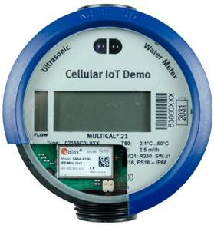
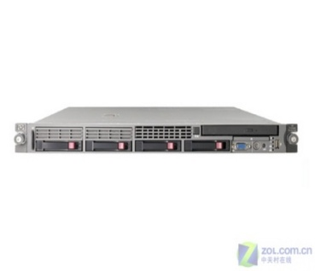
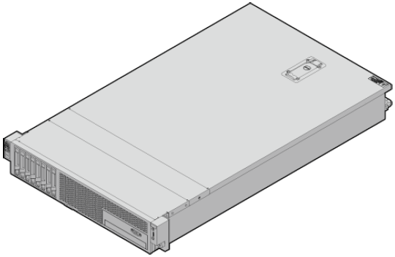
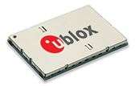
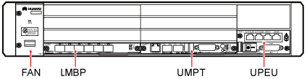
NB-IoT解决方案总体架构
智能仪表
MCU
Application
Application
CoAP
CoAP
HTTP
HTTP
芯片AP
UDP/IP
UDP/IP
TCP/IP
TCP/IP
芯片CP
NAS
NAS
Uu
Uu
EPC核心网
CoAP
HTTP/HTTPS
NB-IoT 终端
MME
HSS
协议接口
S1-lite
PGW
SGW
物联网平台
第三方
IoT 业务服务器
NB-IoT/eMTC
NB-IoT终端
NB-IoT eNodeB基站
物联网 核心网
物联网平台
无线连接
软SIM
传感器接口
应用驻留
支持NAS数据
低成本站点解决方案
新空口支持大容量连接
移动性/安全/连接管理
无SIM卡终端安全接入
终端节能特性
拥塞控制和流量调度
计费使能
支持NAS数据
应用层协议栈适配
终端SIM OTA
终端设备、事件订阅管理
API能力开放（行业，开发者）
OSS/BSS（自助开户，计费）
大数据分析
Notes:
Uu：UE和E-UTRAN之间的接口，网络中终端与基站之间的无线接口。
E-URTAN：evolved universal terrestrial radio access network，演进型通用陆地无线接入网，3GPP R8版本提出的一种新型的无线接入架构，具有高传输速率、低延迟和数据包最优化等特点。E-UTRAN包含了若干个E-NodeB，提供了终止于UE的E-UTRA用户面（PHY/MAC）和控制面（RRC）协议。.
UE：User Equipment，用户设备。
NAS：non-access stratum，非接入层，UE和核心网之间的一个功能层。非接入层支持核心网和UE之间业务和信令消息的传输。
EPC核心网：Evolved Packet Core，演进型分组核心网，一种演进型的3GPP系统框架，关注更高的数据速率、更低的延迟、分组优化，支持多重无线接入技术。

Slide 10
Notes:
MME：Mobility Management Entity，移动性管理实体，是3GPP协议LTE接入网络的关键控制节点，它负责空闲模式的UE(User Equipment)的定位，传呼过程，包括中继，简单的说MME是负责信令处理部分。它涉及到bearer激活/关闭过程，并且当一个UE初始化并且连接到时为这个UE选择一个SGW(Serving GateWay)。通过和HSS交互认证一个用户，为一个用户分配一个临时ID。MME同时支持在法律许可的范围内，进行拦截、监听。MME为2G/3G接入网络提供了控制函数接口，通过S3接口。为漫游UEs，面向HSS同样提供了S6a接口。主要负责移动性管理、承载管理、用户的鉴权认证、SGW和PGW的选择等功能。
HSS：Home Subscriber Server，归属用户服务器，用户归属网络中存储用户信息的核心数据库。用于在归属网络中保存IMS(IMS（IP Multimedia Subsystem）)用户的签约信息，同时提供管理接口，由运营商及终端用户对签约数据进行定制和修改。HSS中保存的主要信息包括：IMS用户标识、IMS用户安全上下文、IMS用户的路由信息及业务签约信息。类似于GSM系统中的HLR。
PGW：PDN Gateway（Packet Data Network），PDN网关，PGW终结和外面数据网络（如互联网、IMS等）的SGi接口，是EPS锚点，即是3GPP与non-3GPP网络间的用户面数据链路的锚点，负责管理3GPP和non-3GPP间的数据路由，管理3GPP接入和non-3GPP接入（如WLAN、WiMAX等）间的移动，还负责DHCP、策略执行、计费等功能；
SGW：Service Gateway，服务网关，SGW终结和E-UTRAN的接口，主要负责用户面处理，负责数据包的路由和转发等功能，支持3GPP不同接入技术的切换，发生切换时作为用户面的锚点；对每一个与EPS相关的UE，在一个时间点上，都有一个SGW为之服务。SGW和PGW可以在一个物理节点或不同物理节点实现。

Slide 11
NB-IoT技术优势
不同无线物联网接入技术对比
NB-IoT相对短距通信、私有技术优势明显
100Mbps
WiFi
(短距宽带)
 | 技术制式
国际标准 | NB-IoT | 可与现蜂窝网融合演进的低成本电信级高可靠、高安全性广域物联网技术
私有技术 | LoRa | 需独立建网、无执照波段的高风险局域网物联技术
 | Sigfox | 不适配国内无执照波段、由Sigfox建网与运营商合作的高成本高风险的物联网技术
UMTS/LTE
GSM
100kbps
Bluetooth
ZigBee
(短距低速)
LPWA
(长距低速)
100bps
1m
100m
10km

Slide 12



NB-IoT标准演进
华为为NB-IoT标准贡献了1008篇提案，其中通过208项，位居全球第一。
UL: 2.5KHz OFDMA
DL： 2.5KHz OFDMA
UL: 15KHz SC-FDMA
DL： 15KHz OFDMA
UL: FDMA 3.75KHz
DL： FDMA 15KHz
NB OFDMA
NB LTE
-2017年
Rel-14
特性增强
-2020年
Rel-16
持续演进
-2016年6月
标准冻结
-2014年7月
-2015年7月
UL: FDMA 3.75KHz
DL： 3.75KHz OFDMA
NB M2M
3GPP R13
NB-IoT
Work Item
NB-IoT
NB-IoT
NB-IoT
NB CIOT
-2014年5月
-2015年5月
-2015年9月
UL: 15KHz SC-FDMA(E)
+ 3.75KHz(HW)
DL： 15KHz OFDMA(E)
支持站点定位
支持更高速率
支持多播业务
Notes:
NB-IoT的研究和标准化工作是3GPP标准组织进行的。
2014年5月，华为提出了窄带技术NB M2M；2015年5月融合NB OFDMA形成了NB-CIoT；7月份，NB-LTE跟NB-CIoT进一步融合形成NB-IoT；NB-IoT标准在2016年6月份冻结。
3GPP：第三代合作伙伴计划( The 3rd Generation Partnership Project)是一个成立于1998年12月的标准化机构。是领先的3G技术规范机构，是由 欧洲的ETSI， 日本的ARIB和TTC， 韩国的TTA以及 美国的T1在1998年底发起成立的，旨在研究制定并推广基于演进的GSM核心网络的3G标准，即WCDMA， TD-SCDMA，EDGE等。 中国无线通信标准组(CWTS)于1999年加入3GPP。
3GPP项目所标准产品包括：GSM、WCDMA、TD-CDMA、TD-SCDMA、LTE及LTE-Advanced，目前的重点项目是5G（New RAT）。
目前3GPP共有3个技术规格组：无线接入组（RAN），业务和系统结构组（SA），核心网和终端组（CT）。其中NB-IoT标准化工作是在无线接入组下进行的（2015年8月前是在GSM EDGE RAN组（GERAN），后来该规格组撤销合并至RAN组）。

Slide 13
NB-IoT标准介绍
NB-IoT聚焦于低功耗广覆盖物联网（IoT）市场，是一种可在全球范围内广泛应用的新兴技术。相关主要协议如下：
协议编号 | 协议描述
3GPP TS 36.300 | 协议栈及整体介绍
3GPP TS 36.201 | 物理层综述
3GPP TS 36.213 | 物理层过程
3GPP TS 36.214 | 物理层测量
3GPP TS 36.331 | 移动性
3GPP TS 36.311 | 协议流程
3GPP TS 36.101 | 终端射频性能
3GPP TS 45.820 | NB-IOT设计目标要求、网络性能
3GPP TS 27.007 | AT CMD
3GPP TS 24.301 | NAS
Notes:
3GPP协议下载链接：http://www.3gpp.org/specifications/79-specification-numbering
3GPP工作组并不制定标准，而是提供技术规范（TS）和技术报告（TR），并由TSG批准，一旦TSG批准了，就会提交到组织的成员，在进行各自的标准化处理流程。 3GPP TS和TR使用四位或者五位的编号，即“xx.yyy”，前两位数字“xx”代表序列号，后2位或3位数字“yy”或“yyy”代表一个系列中的一个特定规范。

Slide 14
NB-IoT物理层介绍
系统带宽: 180 kHz
下行技术：OFDMA，子载波间隔达15kHZ，共12个子载波
上行技术：SC-FDMA（单载波频分多址）
物理层设计
为了减少实现的复杂性，NB-IoT精简了不必要的物理信道，在下行只有三种物理信道和三种参考信号，在上行只有两种物理信道和一种参考信号。
物理信道与物理信号
三种下行物理信道：
NPBCH（窄带物理广播信道）
NPDCCH（窄带物理下行控制信道）
NPDSCH（窄带物理下行共享信道）
三种下行物理信号：
NRS（窄带参考信号）
NPSS（窄带同步信号）
NSSS（窄带辅同步信号）
两种上行物理信道：
NPUSCH（窄带物理上行共享信道）
NPRACH（窄带物理随机接入信道）
一种上行物理信号：
NDMRS（窄带参考信号）
总之，NB-IoT的物理信道通过降低目标速率、多次传输、采用低阶调制方式等措施，以达到增加覆盖、降低成本、降低功耗的目的。
Notes:
OFDMA （正交频分多址 Orthogonal Frequency Division Multiple Access）：OFDMA是OFDM技术的演进，将OFDM和FDMA技术结合。在利用OFDM对信道进行子载波化后，在部分子载波上加载传输数据的传输技术。
OFDMA是一种多址接入调制技术，用户通过OFDMA共享频带资源，接入系统。
OFDMA又分为子信道（Subchannel）OFDMA和跳频OFDMA。
SC-FDMA（单载波频分多址，Single-carrier Frequency-Division Multiple Access）是子载波连续的调制解调技术，是LTE的上行链路的主流多址。
上行传输技术有单载波与多载波两种传输技术。
单载波 single-tone：
3GPP标准中定义了NB-IoT 上行支持Single-tone和Multi-tone传输，Single-tone作为UE的必备功能，Multi-tone为可选功能。
应用于NB-IoT的上行物理信道，表示UE上行发送仅占用一个子载波。
多载波 multi-tone：
Multi-tone包括3tone、6tone和12tone这3种场景，分别代表eNodeB可一次分配3、6和12个15kHz子载波用于UE上行数据传输。

Slide 15
Notes:
三种下行物理信道分别如下：
NPBCH（窄带物理广播信道）：NPBCH信道传递系统帧号、NB-SIB1的调度信息、接入限制和操作模式等信息，采用QPSK调制方式。NPBCH信道以640 ms为周期，经过编码后的符号首先映射在帧0的子帧0上，映射在帧0的子帧0上的内容在随后的7个帧的子帧0上重复映射；剩下的符号再重复映射在帧8~15的子帧0上，依次类推。
NPDCCH（窄带物理下行控制信道）：NPDCCH信道用于指示NPDSCH、NPUSCH的传输格式、资源分配等信息，采用QPSK调制方式。NPDCCH信道由1个或2个NCCE（窄带控制信道单元）组成，每个NCCE占用6个子载波，NCCE0占用子载波0~5，NCCE1占用子载波6~11。NPDCCH信道通过多次传输以便增加接收的可靠性，进而增加下行覆盖。
NPDSCH（窄带物理下行共享信道）：NPDSCH用于传输DL-SCH和PCH的信息，采用QPSK调制方式，NPDSCH信道的TBS（传输块尺寸）最大为680 bit。与NPDCCH类似，NPDSCH通过多次传输来增加下行覆盖。
两种下行物理信号分别如下：
NRS（窄带参考信号）：NRS信号用于下行信道质量测量和信道估计，用于NB-IoT UE的相干检测和解调，NRS信号只支持单天线端口和两天线端口，不支持四天线端口，与传统的LTE参考信号一样，不同小区之间的NRS信号通过循环移位来避免频率上的干扰。
NSS（窄带同步信号）：NSS信号用于时间同步，确定小区唯一的PCI（物理小区号）。所有的小区的NPSS信号（窄带主同步信号）都采用同一个序列，用于确定无线帧的位置，NSSS信号（窄带辅同步信号）通过504个序列来区分不同小区的PCI。
两种上行物理信道和一种上行参考信号分别如下：
NPUSCH（窄带物理上行共享信道）：NPUSCH信道用于承载上行数据和信令，采用BPSK或者QPSK调制方式。NPUSCH有两种格式，NPUSCH格式1用于传输上行数据信息，TBS最大为1000 bit，在Single-tone模式下，上行NPUSCH只能分配1个子载波，在Multitone模式下，上行可以分配1、3、6、12个子载波；NPUSCH格式2用于传输上行控制信息，只能分配1个子载波。与NPDSCH一样，NPUSCH通过多次传输来增加上行覆盖。
NPRACH（窄带物理随机接入信道）：NPRACH信道用于NB-IoT UE的随机接入，采用BPSK调制方式。NPRACH信道由4个随机接入符号组构成，每个随机接入符号组由1个CP和5个内容一样的符号组成，子载波的宽度为3.75 kHz。在频域上，NPRACH信道可以分成多组，每组12个子载波，NB-IoT UE每次只能使用单个子载波在一组（12个）子载波内跳频传输。
NDMRS（窄带解调参考信号）：NDMRS用于上行信道估计、NPUSCH信道的相干检测和解调。

Slide 16

NB-IoT部署方式介绍
NB-IoT支持基于目前LTE制式平滑演进，并根据不同运营商的需求，支持灵活的频段部署。
基于目前LTE的一个演进模式
UMTS/LTE
独立部署
180k
180k
GSM
支持SingleRAN的平滑演进
180k
LTE
保护带部署
180k
LTE
GSM/CDMA/UMT5/LTE
带内部署
180k
Notes:
NB-IoT构建于蜂窝网络，可采取带内、保护带或独立载波等三种部署方式，与现有网络共存，支持SingleRAN的平滑演进。其只消耗大约180KHz的频段，可直接部署于GSM网络、UMTS网络或LTE网络，以降低部署成本、实现平滑升级。
支持3种部署方式：独立部署（Stand-alone）、保护带部署（Guard-band）、带内部署（Inband），如图所示。
独立部署模式：可以利用单独的频带，适合用于GSM频段的重耕；
保护带部署模式：可以利用LTE系统中边缘无用频带；
带内模式：可以利用LTE载波中间的任何资源块。
相关部署特性：
RF带宽180KHz（上行/下行）（考虑两边保护带，也被描述为200KHz）。
下行：OFDMA，子载波间隔15KHz。
上行：SC-FDMA，Single-tone：3.75KHz/15KHz，Multi-tone：15KHz。
仅需支持半双工。
终端支持对Single-tone和Multi-tone能力的指示。
MAC/RLC/PDCP/RRC层处理基于已有的LTE流程和协议，物理层进行相关优化。
设计单独的同步信号。

Slide 17
NB-IoT产业发展
NB-IoT架构与协议演进
NB-IoT关键技术介绍
华为NB-IoT解决方案及生态圈

Slide 18

NB-IoT关键特性
超低功耗
Low Power
超低成本
Low Cost
超强覆盖
Super Cover
超大连接
Massive Connection
Notes:
超强覆盖：NB-IoT专门为物联网特别是LPWA连接进行设计，通过空口重传和超窄带宽，相比GSM有20dB+增益，意味着更少站点可以覆盖更广区域和强穿透性，可穿透楼层到达地下室，这将使隐蔽位置的设备如水电表，以及要求广覆盖的宠物跟踪等业务得到应用。
超低成本：华为提供SingleRAN解决方案，支持在现有网络设备上升级改造，从而降低网络建设和维护成本。NB-IoT的芯片是专门为物联网设备设计的，只针对窄带、低速率、并针对物联网需求只支持单天线、半双工方式，另外简化了信令处理，大幅降低终端芯片价格到几美金。
超低功耗：针对小包、偶发的物联网应用场景，NB-IoT设计独特的PSM、eDRX特性，终端在发送数据包后，立刻进入一种休眠状态，不在进行任何通信活动，等到它有上报数据的请求的时刻，它会唤醒它自己，随后发送数据，然后又进入睡眠状态。按照物联网终端的行为习惯，将会达到99%的时间在休眠状态，使得功耗会非常低，实现了设备超低功耗。
超大连接：由于NB-IoT的终端便宜，能够支持大批量部署，特别是各类仪表行业。在同一基站的情况下，NB-IoT可以比现有无线技术提供50-100倍的接入数。一个扇区能够支持10万个连接，支持低延时敏感度、超低的设备成本、低设备功耗和优化的网络架构。

Slide 19
超低功耗：PSM省电模式
激活态
数据传送
寻呼监控
终端功率
休眠态
空闲态
最长至310小时
时间
激活定时器启动
休眠PSM定时器启动
Notes:
物联网设备的通信需求和手机不同。物联网通常只会做上行发送数据包，而且是否发送数据包是由它自身来决定，不需要随时standby的等待其他终端的呼叫，而手机无时不刻的不在等待网络发起的呼叫请求。
如果按照2G/3G/4G的方式去设计物联网的通信，那么意味着物联网的设备的行为也如同手机一样，会浪费大量的功耗在侦听网络随时可能发起的请求上，无法做到低功耗。
基于NB-IoT技术，物联网终端在发送数据包后，立刻进入一种休眠状态，不在进行任何通信活动，等到它有上报数据的请求的时刻，它会唤醒它自己，随后发送数据，然后又进入休眠状态。按照物联网终端的行为习惯，将会达到99%的时间在休眠状态，使得功耗会非常低。

Slide 20
超低功耗：eDRX扩展非连续接收
定义： 3GPP协议定义空闲态eDRX功能，将寻呼周期从传统的2.56秒扩展到最大2.92小时，减少空闲态UE周期监听寻呼信道的次数，能长时间处于低功耗深睡眠状态，节省UE耗电。
DRX周期: 1.28s
eDRX周期最大至2.92h
寻呼时间窗口
终端功率
Time
DRX
DRX周期: 2.56s
eDRX
Notes:
增益：
相比传统寻呼DRX，UE休眠周期更长，更省电。
场景：
适用于使用LTE UE进行IoT业务且对于UE有节能需求的场景，比如Smart Meter、下水道监测、老年人及儿童守护；
小区下有支持空闲态eDRX能力的UE接入。

Slide 21
超低成本：终端芯片低至$1
低成本芯片关键技术
180kHz窄带宽，基带复杂度低。
低采样率，缓存Flash/RAM要求小（28kByte）。
单天线，半双工，RF成本低。
峰均比低，功放效率高，23dBm发射功率可支持SoC内置功放PA。
协议栈简化（500kByte），减少片内FLASH/RAM。
Cate-4
Cate-0
NB-IoT
SOC
BB
2RX
RF
MMMBPA
1RX
RF
MB
PA
1RX
RF
PA
1TX
BB
BB
1TX
1TX
PMU
Flash/RAM
PMU
Flash
/RAM
PMU
Flash
/RAM
Notes:
MMMB：多模多频段PA
MB：多频段
BB基带
PMU：电源管理单元
PA：Power Amplifier
SOC：System on Chip，半双工/单天线/更少的内存，窄带/上行单载波，处理协议简化

Slide 22

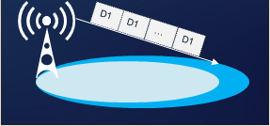
超强覆盖：相对GSM/LTE覆盖增益高20dB
比GPRS多增加
20dB MCL(最大耦合损耗)
深覆盖解决方案
提升11dB增益
LTE MCL=142.7
GSM MCL=144
功率谱密度提升
NB-IoT MCL=164
180 KHz
15 KHz
NB-IoT是GRPS 3倍覆盖距离
覆盖对比
提升 9dB下行增益
提升 12dB上行增益
GPRS
重复发送
NB-IoT
比GPRS多穿透两堵墙
Notes:
MCL：Max Coupling Loss，最大耦合损耗，以此衡量覆盖范围（穿透范围），数值越大，覆盖范围（穿透范围）越大。
针对物联网的部署特点，现有接入技术不足以满足深度覆盖的要求，3GPP在技术规范TS45.820中针对水表、电表等物联网业务部署特点提出LPWA技术需要满足针对GSM/LTE网络的MCL增强20dB的要求。
NB-IoT比LTE和GPRS基站提升了20dB的增益，能覆盖到地下车库、地下室、地下管道等信号难以到达的地方。
提升频率谱密度：
通过上下行物理信道格式、调制规范的重新定义，使得上下行控制信息与业务信息可以在相对LTE更窄的带宽中发送，相同发射功率下的PSD(Power Spectrum Density)增益更大，降低接收方的解调要求。
重复发送：引入重复发送的编码方式，通过重复提升信道条件恶劣时的传输可靠性。

Slide 23


超大连接技术：50k+用户容量*/200kHz小区
50K+用户容量
关键技术1：
上行业务调度单元较小：NB-IoT: 15kHz, LTE: 180kHz
15 分钟 ~1 天
xx byte
业务
平台
NB-IoT网关
DL Data
50k设备/小区
关键技术2： 减小空口信令开销
关键技术3：
PSM/eDRX降低了每个设备的资源使用情况。
时延不敏感
关键技术4： 基站优化
独立的准入拥塞控制
终端上下文信息存储
关键技术5： 核心网优化
终端上下文存储
下行数据缓存
话务模型
Notes:
首先，NB-IoT的基站是基于物联网的模式进行设计的。物联网的话务模型是和手机不同的，它的话务模型是终端很多，但是每个终端发送的包小，发送包对时延的要求不敏感。当前的2G/3G/4G基站是设计保障用户可以同时做业务并且保障时延，基于这样的方式，用户的联接数或者接入数目是控制在1K左右的。但是基于NB-IoT，基于对业务时延不敏感，可以设计更多的用户接入，保存更多的用户上下文，这样可以让100k作用的终端同时在一个小区，大量终端处于休眠态，但是上下文信息由基站和核心网维持，一旦有数据发送，可以迅速进入激活态。
另外，2G/3G/4G的调度颗粒较大，NB-IoT因为基于窄带，调度颗粒小很多，在同样的资源情况下，资源的利用率会更高。在同样覆盖增益要求下，重传次数少或者没有，频谱效率也更高。

Slide 24
NB-IoT产业发展
NB-IoT架构与协议演进
NB-IoT关键技术介绍
华为NB-IoT解决方案及生态圈

Slide 25


华为“IoT全栈” 解决方案
智慧家庭
交通运输
智能停车
智能抄表
物联网平台
2G/3G/4G/
NB-IoT/eLTE-IoT
家庭网关
企业智能网关
Huawei LiteOS 操作系统 / 模块
华为物联网架构介绍

Slide 26










华为NB-IoT解决方案架构
智能停车
智能水务
智能路灯
智慧燃气
智慧物流
……
APP
RESTful
支持云化部署，也可选择hosting公有云快速部署，也可采用RH2288服务器方式部署
IoT平台
IoT平台
TUP/CoAP
IoT
核心网
MME
SGW
模式一：基于
CloudEdge平台新建
现网
核心网
PGW/GGSN
HLR/PCRF
模式二：现网核心网升级，但只支持PoC
核心网
HSS
PGW
Serving GW
MME/SGSN
S1 Light
S1 Light
无线接入网
NB-IoT基站
=
+
U2000
RRU+天馈
BBU
终端
自研必选
+
自研优选
NB-IoT模组
第三方提供
车检器
水表
路灯
气表
物流
跟踪

Slide 27
NB-IoT应用案例推荐
应用案例 | 端到端解决方案状态 | 第三方合作伙伴 | 项目应用
水表 | Ready | 三川水表，宁波水表，汇中水表 | 中国 (3个项目)，澳大利亚，西班牙，智利，南非
气表 | Ready | 金卡气表 | 中国(1个项目)
电表 | Ready | 华立电表 | 中国 (1个项目)
智能停车 | Ready | 方格尔，Q-Free，创泰科技 | 中国(2个项目)，德国，挪威
智能路灯 | Ready | 中微光电子，浙大网新易盛 | 中国 (2个项目)
手环/宠物环 | Ready | 欧孚 | 中国, 加拿大, 泰国，阿联酋
空气检测 | Ready | iRex | 韩国，中国
烟感器 | Ready | 上海昊想 | 中国, 阿联酋
共享单车 | Ready | ofo | 中国, 泰国

Slide 28



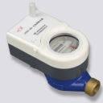









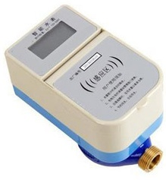
NB-IoT为水务提供智能抄表
深圳水务的诉求
深圳水表存量
智能抄表
抄表到户
管网监测
减少漏损
异常提醒：小流量、高流速、大流量
存量水表：220万
深圳水务的商业价值
运营商的商业模式：打包云服务
减少漏损
应用
智能抄表
减少人工
13%
多厂家适配，统一接口
设备管理：状态、电池、告警
终端维护，故障定界
大数据分析：漏水监测
数据云存储、安全、云服务
1400 万吨 / 年
￥ 3200 万 / 年
210人
￥ 1500 万 / 年
服务打包：
网络保障
云服务
设备管理
故障定界
漏水监测
IoT平台
10%
云服务
电信云服务价值
连接
海量水表连接
提升抄表成功率
延长电池使用寿命
NB-IoT
连接
云服务
电信云更安全
端到端自动化
可信赖云服务
宁波水表
NB-IoT
水表
管理员
和达水表

Slide 29






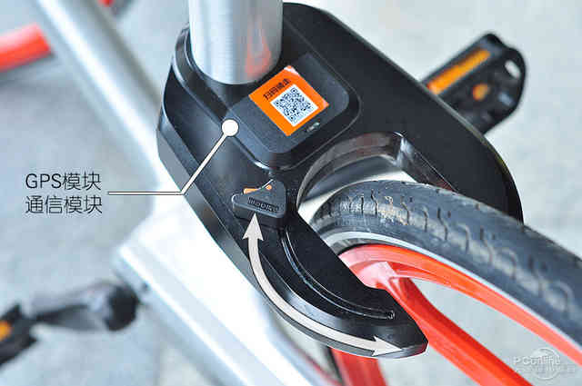
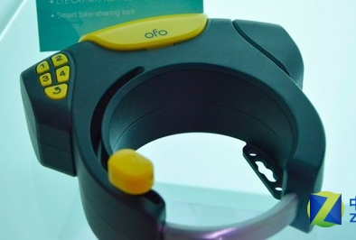




NB-IoT助力共享单车运维
共享经济创新
地图搜索
单车查找
扫二维码
远程开锁
骑行计费
关锁支付
无桩
确定位置
远程开锁
移动支付
供电
机械锁
GPRS电子锁
NB-IoT锁
运营商业务模式
服务
能力开放：例如后付费用户免身份认证/押金
云服务：行业云应用部署、数据存储
物联网平台：保障千万级并发业务；锁的设备管理
云服务
IoT 平台
固定密码，密码共享造成免费使用，导致使用单车费用流失
定位缺失，存在单车偷盗风险
电子锁成本高
一代单车使用电机，前30分钟5公里充电骑行滞涩，体验差
二代Lite使用太阳电池板，受到外来因素（天气、遮挡）影响
内置13000mAh电池供电2年
20db覆盖增益确保远程开车、定位等业务的通信
连接
保障开锁成功率和电池寿命
锁
NB-IoT模组
单车

Slide 30
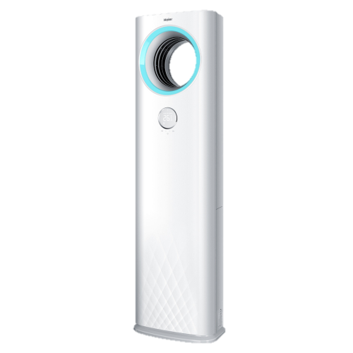





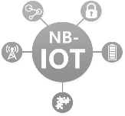




NB-IoT助力白色家电全生命周期管理
业务痛点
端到端白电生命周期管理
货物分发
货物交付
设备维护
区域串货
Wi-Fi配置
设备联网
设计
生产
运输仓储
使用
回收
白电行业
运营商商业模式
服务
数据流量
数据存储
主机服务
其它服务
串货引起市场混乱
货物分发
定位和电子围栏
RFID
设备管理
地理位置
电子围栏
大数据分析
IoT 云平台
家庭Wi-Fi
配置复杂
货物交付
工厂预置
通信模组
连接
低功耗
广覆盖
跟踪定位
监控和控制
生产厂家
联网率低
设备维护
出厂连接
自动激活
家电

Slide 31


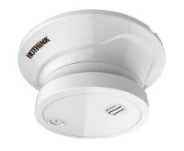

智能烟感 - 提高消防监控覆盖
83.7% 火灾
九小场所
200万
独立烟感
小医院/幼儿园/小商店/小餐饮场所/小旅馆/小歌舞娱乐场所/小网吧/小美容洗浴场所/小生产加工企业
上海市未来5年独立烟感空间
合作伙伴: 上海昊想
核心应用匹配:
即插即用，低维护成本
电池功耗：2Ah电池支持2年应用
上报数据: 告警信号
话务模型: 4小时1条，每条数据量<20字节
小商铺等火灾高危区
政府高度关注
复杂场景难以布电力线，需要无线高质量、高可靠性连接

Slide 32
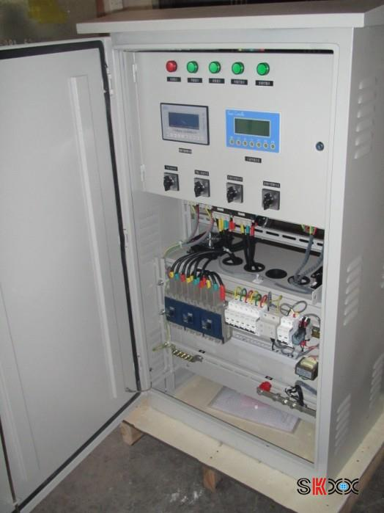




智能路灯：基于云服务，创造连接plus价值
从传统组控升级到智能单灯控制
最佳路灯控制解决方案
10%电力节约，50%维护成本节约
电缆要求高，施工难度大
电力线传输干扰严重
传输距离有限，需密集布放
数据上报失败率可达20%
存在数据错误、难以校正
PLC 电力线组网
传统群组控制
智能路灯单灯控制
…
ZigBee 两跳组网
两跳组网成本高
ZigBee传播距离短、干扰严重
Mesh组网容量受限（超过200盏灯有广播风暴）
ZigBee
…
…
Node
Gateway
远程控制每路灯开关
远程配置路灯开/关、明亮度
NB-IoT一跳组网
易部署易维护
高可靠电信网络
低成本（5$终端模组）
实时获取路灯状态
远程故障排除
远程软件升级
…

Slide 33





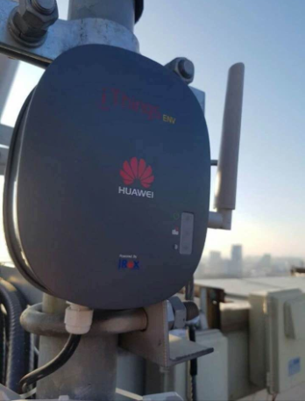





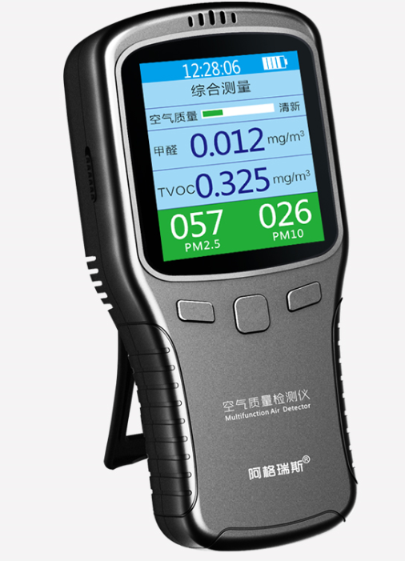
NB-IoT智能环境监测
公众对于环境的需求在不断提升
目前环境监测点的痛点
专业设备数量少，监测范围有限
建站成本高，站点获取困难
普通设备联网不方便
空气污染成为中国城市发展的重大问题
政府大力投入
北京2017年大气污染治理预算
￥182.2亿，较2016增长10%
民众环保意识的增强
环保部门智能环境监测
运营商商业模式
高
高
周
服务
面向政府环保部门
面向中小企业及家庭
无
低
天
为中小企业及家庭用户提供一站式服务：
应用APP
管理服务
网络连接
空气监测设备
整个服务可以作为运营商云服务的一部分，为最终用户打包提供
引电成本
部署成本
部署周期
为政府用户提供IoT云平台及网络连接服务，进行环境检测器管理，与专业应用集成对接
IoT云平台
中小企业及家庭
连接
对一站式空气检测（从设备到应用）服务的需求
多种参数（PM2.5，甲醛，苯等等）
环境监测器
集成NB-IoT模组的
设备可选

Slide 34
NB-IoT的系统带宽是多少？
NB-IoT的部署方式有哪些？
NB-IoT的四大关键技术有哪些？
Notes:
180kHz
带内部署，独立部署，保护带部署
超低成本、超低功耗、超强覆盖、超大连接

Slide 35
NB-IoT产业发展
NB-IoT架构与协议演进
NB-IoT关键技术
华为NB-IoT解决方案及生态圈

